Slide 1
Musik in unserem Leben

Slide 2
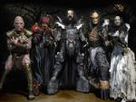
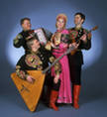
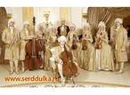
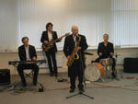
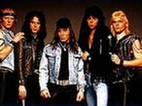

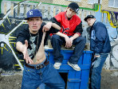
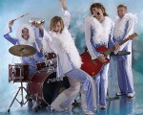
Was fällt Ihnen dazu ein? Welche Musikrichtungen gibt es?
Heavymetal
Volksmusik
Musik
Klassik
Jazz
Rockmusik
Punkmusik
Rap
Popmusik

Slide 3
Welche Musik bevorzugen Sie? Warum?
Ich beforzuge …
Diese Musik ist …
Gut, streng, elektronisch, kraftvoll, rhytmisch, schön, dynamisch, leise, schnell, bewegt,geistlich, laut, leicht, ernst, modern, klassisch

Slide 4
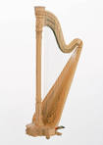

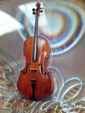

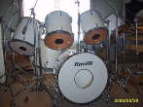
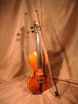
Welche Instrumenten können Sie nennen?
Die Harfe
Die Gitarre
Das Cello
Der Kontrabass
Die Trommel
Die Geige

Slide 5
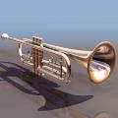
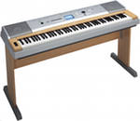
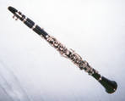
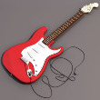
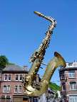
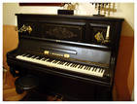
Die Klarinette
Die Trompete
Das Keyboard
Die elektrische Gitarre
Das Saxophon
Das Klavier

Slide 6
Hören Sie bitte noch einige Musikstücke verschiedener Musikrichtungen. Welches Musikstück gehört zu welcher Richtung?
Volksmusik Klassische Musik
Heavymetal Rap
Jazz Pop
5
3
6
1
2
4

Slide 7
Moderne Musik

Slide 8


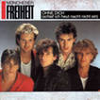


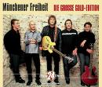
Die deutsche Gruppe “Münchner Freicheit”

Slide 9
Ich will dich erleben.
Musik: Kemmler/Löhr Text: Zauner/Strobel
Ich will dich erleben, (du bist ), von jedem Zwang befreit
Etwas fühlen, (man vergisst nie ), ich bin dazu bereit.
Ich glaube daran, (ich gehe auch ), (ich tu' immer ),
Ich will Liebe ohne zu bereu’n, einfach leben und bei dir sein.
Ich glaube daran, (ich gehe auch ), (ich tu' immer ).
wie
was
wohin
was
wohin
was

Slide 10
Ich will dich erleben, (du bist ), in diesem Augenblick,
Ich will alles spüren, (es ist ), die Zeit kommt nie zurück.
Ich glaube daran, (ich gehe auch ), (ich tu‘ immer ).
Ich will Liebe auf den ersten Blick, diesen Taumel aus purem Glück.
Ich will Liebe ohne zu bereu’n, einfach leben und bei dir sein.
wie
wie
wohin
was

Slide 11
Klassische Musik

Slide 12
Ratet: Von wem ist hier die Rede?
Er wurde im Jahre 1685 in Eisenach geboren. Er entstammte (происходил) einer Musikerfamilie. 1723 wurde er Kantor (руководитель церковного хора) und Musiklehrer an der Thomasschule.
Er wurde im Jahre 1756 in Salzburg geboren. Als der Kleine drei Jahre ait war, sass er stundenlang am Klavier. In der Kindheit reiste er mit seinem Vater und seiner Schwester Nannerl durch das ganze Europa. Die Geschwister gaben Konzerte. Die Wunderkinder hatte einen grossen Erfolg.
Er wurde Im Jahre 1770 in der kleinen Stadt Bonn am Rhein geboren. Sein Schicksal (судьба) war traurig, er wurde taub (глухой) und einsam. Aber er komponierte weiter. Er verzichtete vor den französischen Offizieren zu spielen.
Er wurde in Wien am 31. Januar 1797 in der Familie eines armen Lehrers geboren. Sehr früh begann er sich für Volkslieder zu interessieren. Mit zwölf Jahren komponierte er schon Lieder, Tänze. Seine Lieder wurden bald gesungen, aber seine Opern und Sinfonien blieben unbekannt, denn er hatte kein Geld, um sie drucken zu lassen.

Slide 13
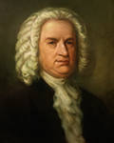
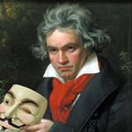
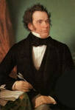
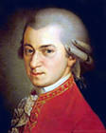
Wählen Sie aus diesen Komponisten.
L. van Beethoven
J. S. Bach
F. Schubert
W. A. Mozart

Slide 14
Ratet: Von wem ist hier die Rede?
Er wurde im Jahre 1685 in Eisenach geboren. Er entstammte (происходил) einer Musikerfamilie. 1723 wurde er Kantor (руководитель церковного хора) und Musiklehrer an der Thomasschule.
Er wurde im Jahre 1756 in Salzburg geboren. Als der Kleine drei Jahre ait war, sass er stundenlang am Klavier. In der Kindheit reiste er mit seinem Vater und seiner Schwester Nannerl durch das ganze Europa. Die Geschwister gaben Konzerte. Die Wunderkinder hatte einen grossen Erfolg.
Er wurde im Jahre 1770 in der kleinen Stadt Bonn am Rhein geboren. Sein Schicksal (судьба) war traurig, er wurde taub (глухой) und einsam. Aber er komponierte weiter. Er verzichtete vor den französischen Offizieren zu spielen.
Er wurde in Wien am 31. Januar 1797 in der Familie eines armen Lehrers geboren. Sehr früh begann er sich für Volkslieder zu interessieren. Mit zwölf Jahren komponierte er schon Lieder, Tänze. Seine Lieder wurden bald gesungen, aber seine Opern und Sinfonien blieben unbekannt, denn er hatte kein Geld, um sie drucken zu lassen.
J. S. Bach
W. A. Mozart
L. van Beethoven
F. Schubert

Slide 15
Welche Rolle spielt Musik in unserem Leben? Warum?
Ich meine, dass Musik eine … Rolle spielt.
Ich denke, dass …
Meiner Meinung nach der Musik spielt … Rolle.
Die Musik …
lebt in unserem Herz.
bewegt unseres Herz.
wurde von den Menschen gehört.
bewegt die Menschen.
begleitet (сопровождать)uns überall.
ist uns interessant

Slide 16
“Die Musik soll das Feuer aus dem Herz der Leute schlagen”
“Музыка должна высекать огонь из людских сердец”
Ludwig van Beethoven

Slide 17
Ich will dich erleben, wie du bist, von jedem Zwang befreit

Slide 18
Etwas fühlen, was man nie vergisst, ich bin dazu bereit.

Slide 19
Ich glaube daran, wohin ich auch geh, was ich immer tu’,

Slide 20
Ich will dich erleben, wie du bist, in diesem Augenblick,

Slide 21
Ich will alles spüren, wie es ist, die Zeit kommt nie zurück.

Slide 22
Ich glaube daran, wohin ich auch geh, was ich immer tu’.

